Slide 1

PHÒNG GIÁO DỤC ĐÀO TẠO QUẬN LONG BIÊN
TRƯỜNG MẦM NON GIANG BIÊN
Lĩnh vực phát triển ngôn ngữ
Đề tài: Thơ “ Xe đạp”
Lứa tuổi: 24- 36 tháng
Giáo viên: Bùi Thị Thu Hằng
Nguyễn Thị Thanh Nga

Slide 2


Ổn định tổ chức:
Cô và trẻ hát bài
“ Bác đưa thư vui tính

Slide 3

Thơ: Xe đạp
Tác giả: Phương Nam

Slide 4

Xe đạp thân thiết
Qua khe, qua suối

Slide 5

Xe đạp trở người
Dù xa, dù vội

Slide 6
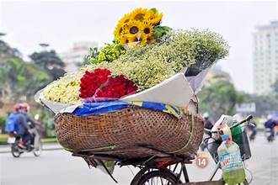
Chở hàng, chở củi
Có xe, có xe

Slide 7

Trẻ đọc thơ

Slide 8

Kết thúc

